Slide 1


진보상무 프로젝트
보고서
팀장 : 김보근
팀원 : 김진우, 조무연, 이상현

Slide 2



목차
01
팀원 구성 및 역할
02
주제 선정이유
03
브랜드 컨셉
04
UI 구상
05
수행 결과
06
자체평가 및 보완사항

Slide 3



팀원 구성 및 역할
01

Slide 4






팀원 소개
김보근
메인 / 공지 / 이벤트
깃허브등 문서관리
김진우
회원가입 / 로그인 / 패키지예약
메인DB
이상현
1:1 문의 페이지
자료수집
조무연
관리자 페이지
정제 및 정규화

Slide 5
주제 선정 이유
02

Slide 6

선정이유
주제선정 과정
쇼핑몰, 예약 사이트 중에 전에 간략하게 접해본 사람이 있는
예약 사이트로 선정하고
여러 예약사이트 중에 호텔예약으로 선정하였습니다
코로나19의 장기화로 인한 호캉스 관심도↑
팬데믹 이후 해외 여행은 물론 국내여행까지 어려워진 현 시점 팬데믹 장기화로 지친 사람들은 여행을 대체할 수 있는 언택트 여행에 관심을 보이며 호캉스를 떠나고 있다.
호텔 호캉스등이 조금은 사소했던 연령층들도 보다 대중화 되어 관심도가 올라갔다.

Slide 7
브랜드 컨셉
03
진보상무 브랜드 키워드
구현 할 기능 선정

Slide 8

컨셉 선정
키워드
#진우
#보근
#상현
#무연
로고
서비스 이름
진보상무 호텔
각자 이름의 앞글자만 따보았는데 뭔가 진보상무 어감이 좋고
상무가 회사이름같아 이걸로 하게 되었습니다.
그래서 팀명의 호텔 브랜드 이름을 진보상무로 정하였습니다

Slide 9
컨셉 선정
기능 구현
▶ 공지사항 페이지
▶ 회원가입 / 로그인 페이지
▶ 패키지 예약 페이지
▶ 1:1문의 페이지
▶ 관리자 페이지

Slide 10
04
UI 구상
벤치마킹 참고 사이트
정보의 구조도
디자인 스케치
데이터베이스

Slide 11




벤치마킹 참고 사이트
신라 호텔
https://www.shillahotels.com/index.do
파라스파라 호텔
https://www.paraspara.co.kr/
롯데 시그니엘
https://www.lottehotel.com/seoul-signiel/ko.html

Slide 12
정보 구조도
이벤트
이벤트 소개
메인
1:1 문의
질문하기
로그인
회원가입
회원 정보변경
사용자 페이지
공지
공지상세
패키지 상품
상품상세
결제
진보상무
이벤트
이벤트 관리
관리자 페이지
1:1 문의
답변
관리자 로그인
관리자 추가
메인
공지
공지관리
패키지 상품
패키지 관리
로그인
회원 관리

Slide 13
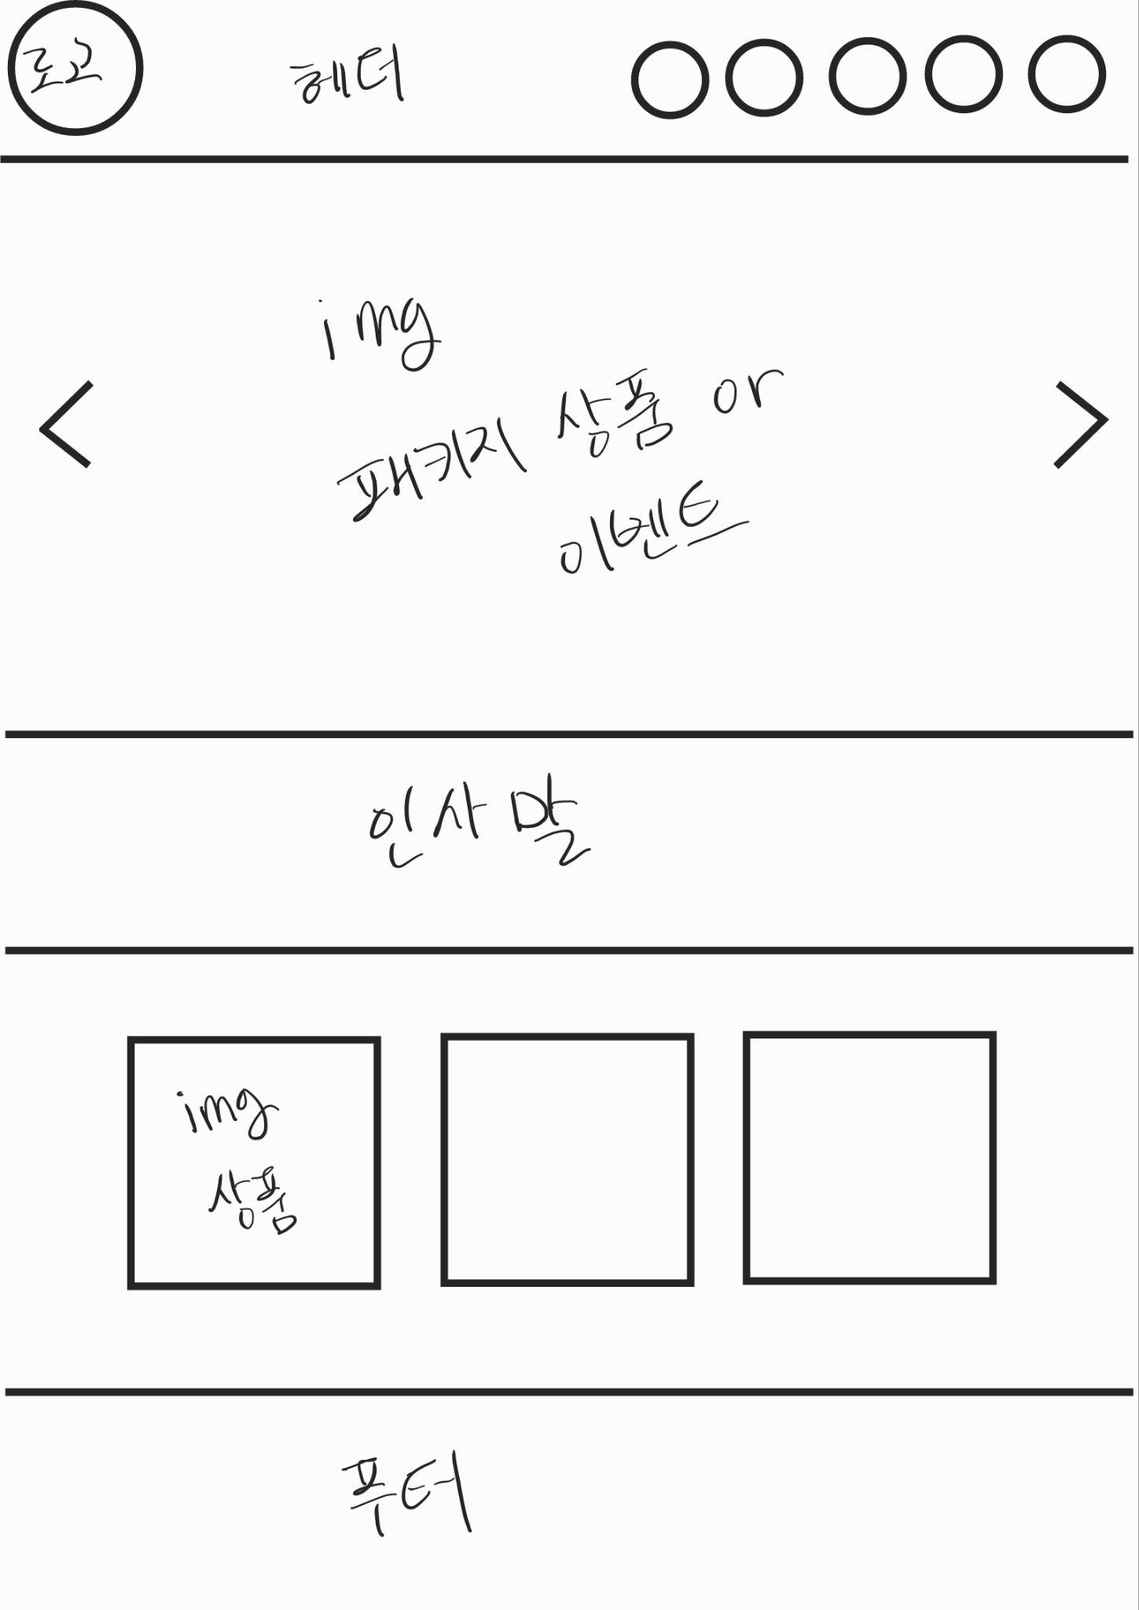
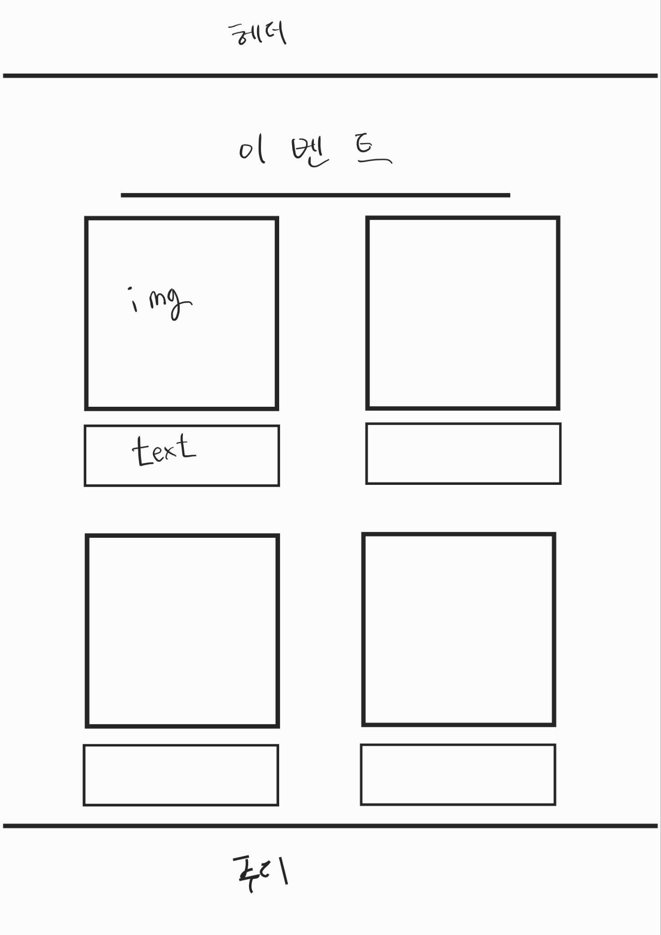
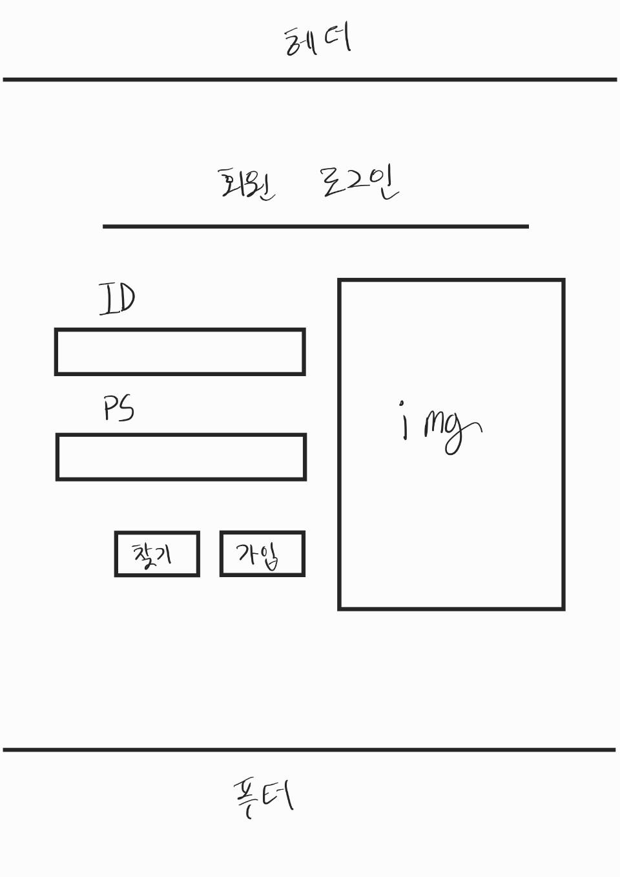
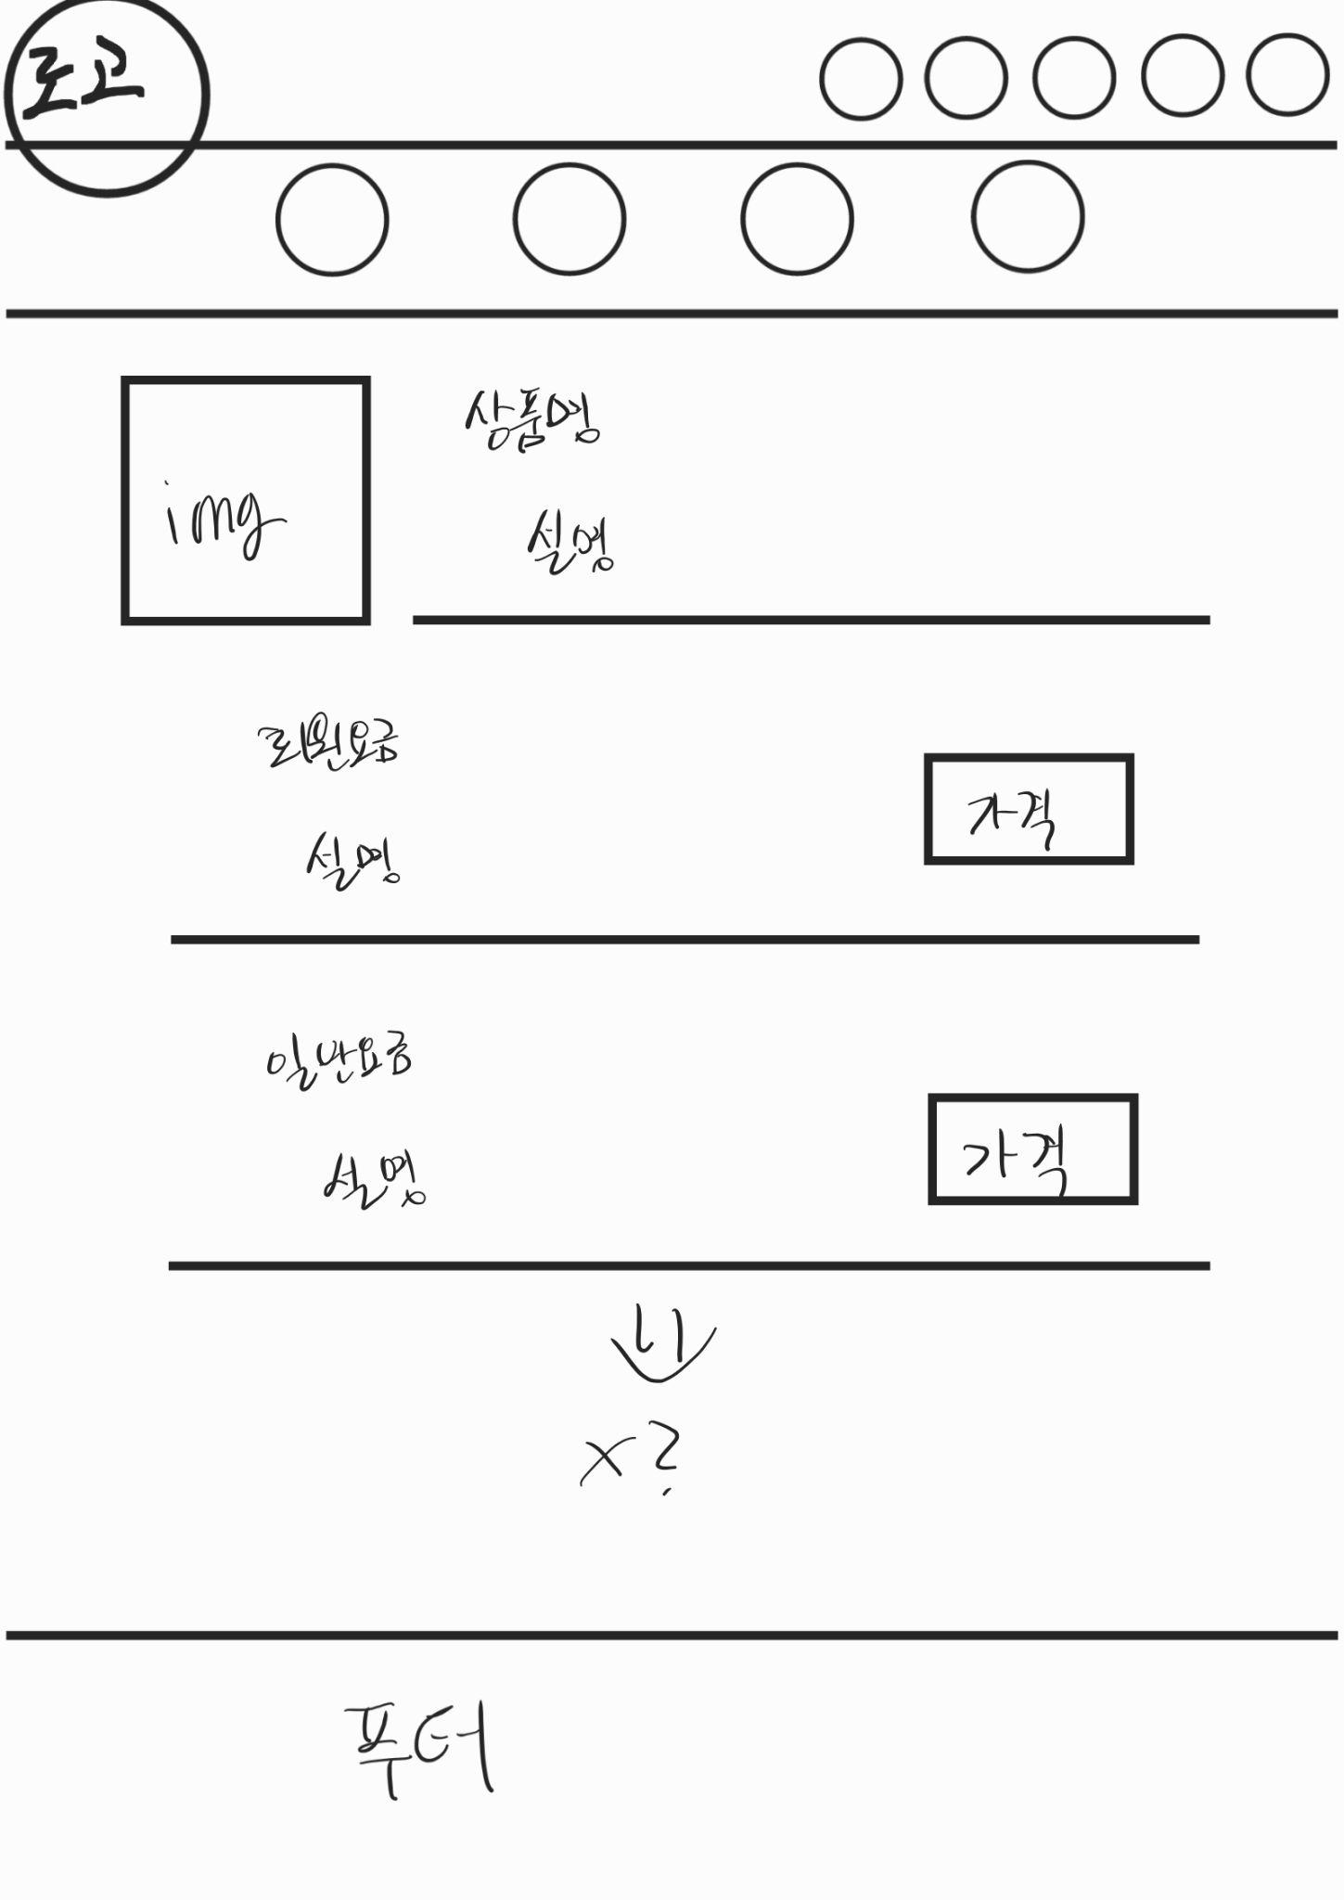
디자인 스케치
메인
이벤트
로그인
예약

Slide 14






활용한 개발도구

Slide 15
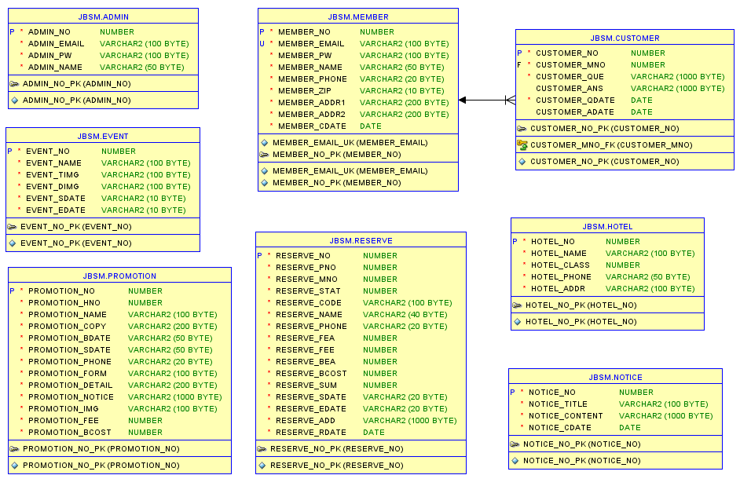
데이터베이스

Slide 16
05
수행결과
각 페이지 화면 및 간략한 설명
시연 영상

Slide 17
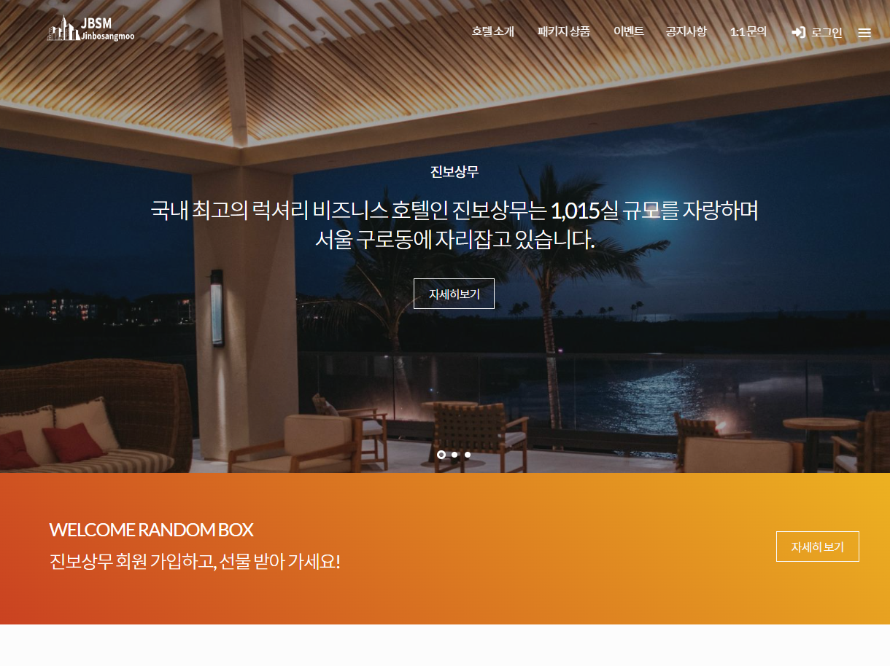
메인 페이지
헤더 or 푸터
전페이지 동일
로고
메인페이지 이동
1
2
3
4
5
2
1: 클릭 시 패키지 페이지로 이동
2: 클릭 시 이벤트 페이지로 이동
3: 클릭 시 공지사항 페이지로 이동
4: 클릭 시 문의 페이지로 이동
5: 클릭 시 회원 가입 및 로그인 페이지로 이동
5

Slide 18
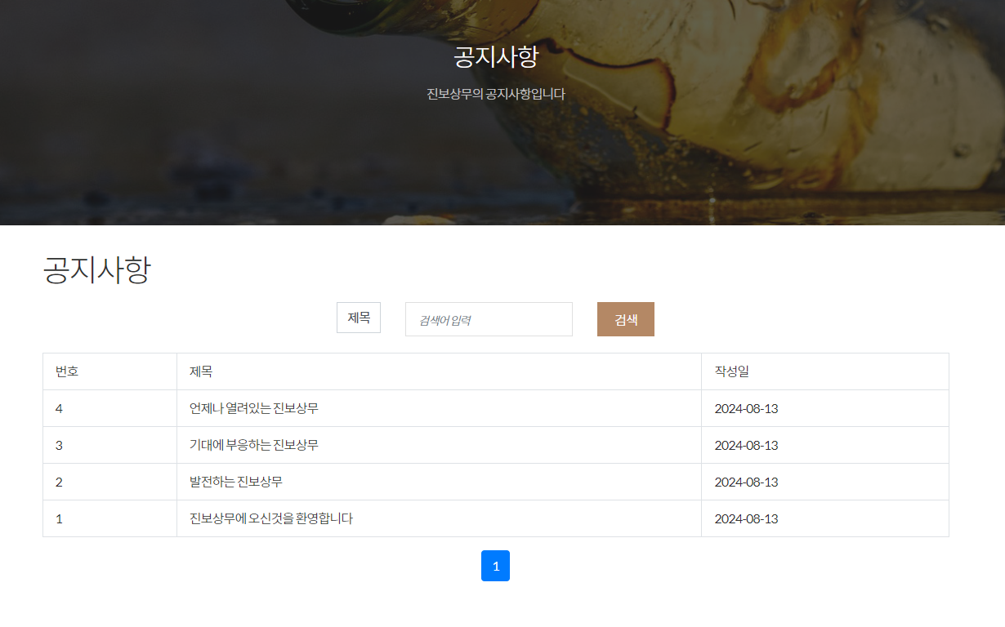
공지 페이지
제목 검색으로 서치 가능
공지사항 상세 페이지로 이동
10개씩 페이징 설정

Slide 19
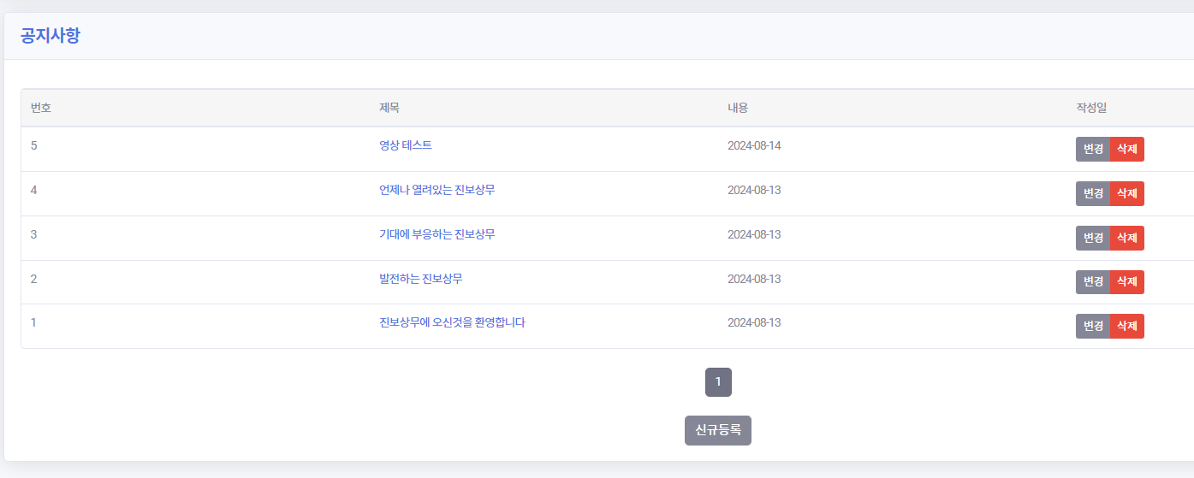
공지 사항 변경 및 삭제
공지 관리자
공지사항 상세 페이지로 이동
공지사항 추가

Slide 20
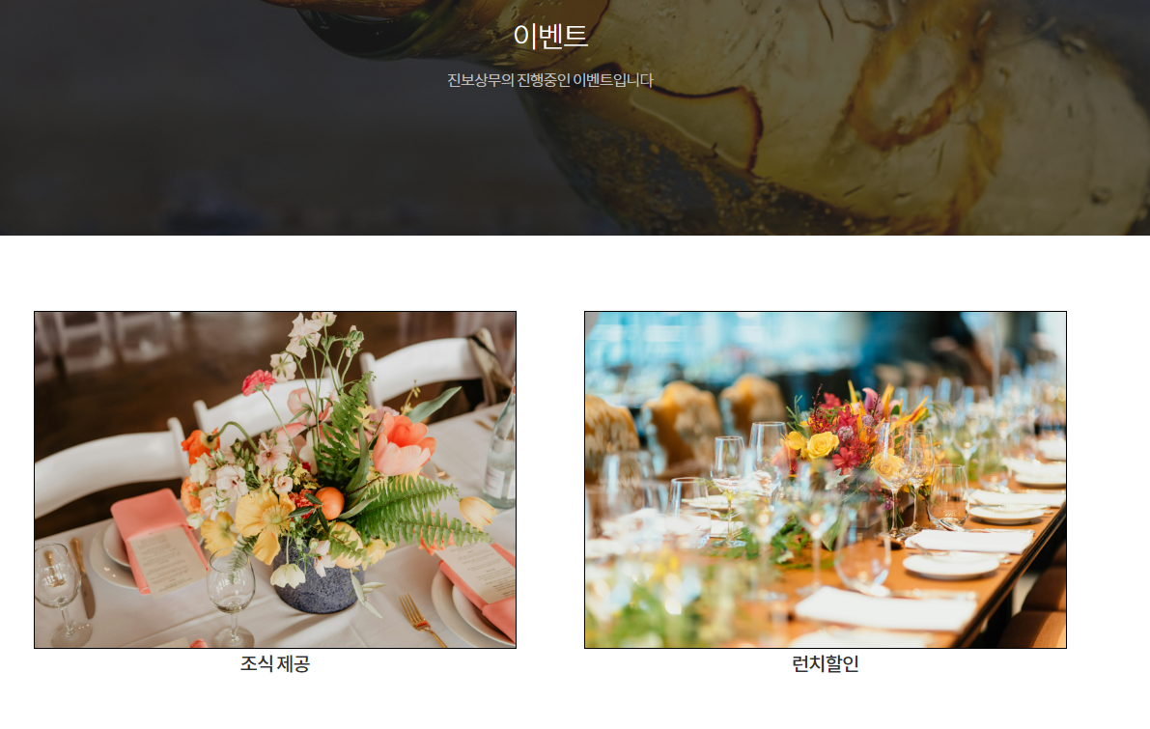
이벤트 페이지
이벤트 상세
페이지로 이동

Slide 21
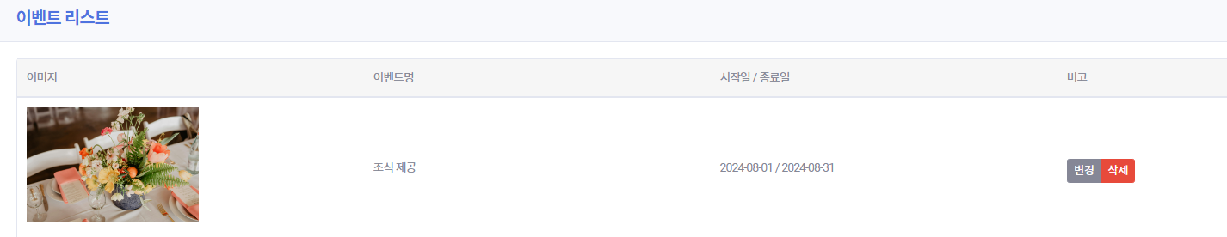
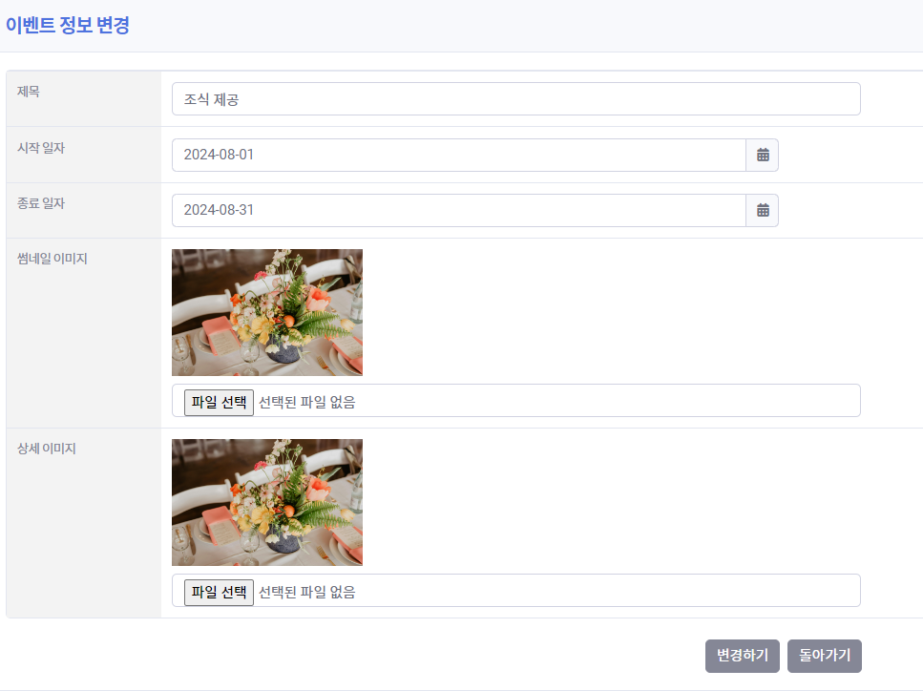
이벤트 관리자
이벤트 수정 및 삭제 가능
수정 및 파일 업로드

Slide 22
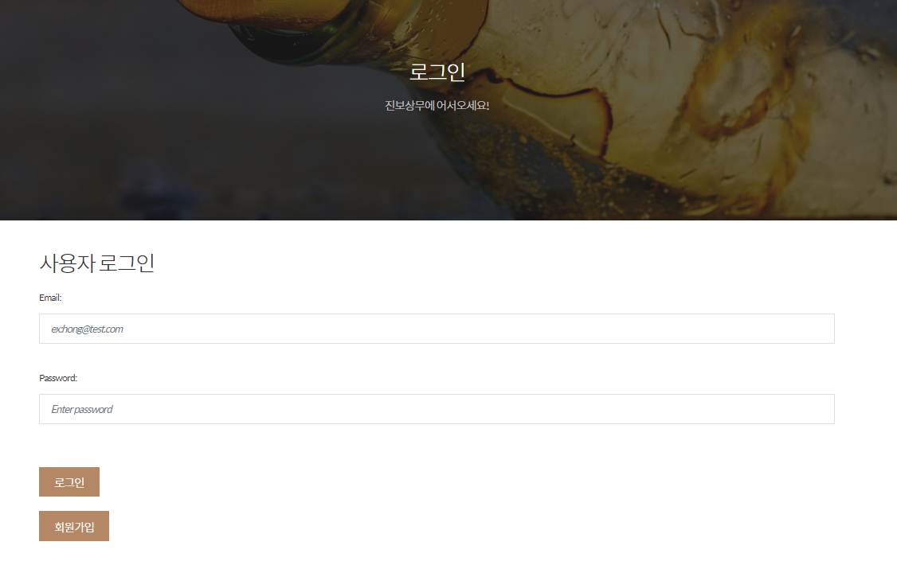
로그인 페이지
아이디 패스워드 입력
회원가입 클릭시 회원가입 페이지로 이동

Slide 23
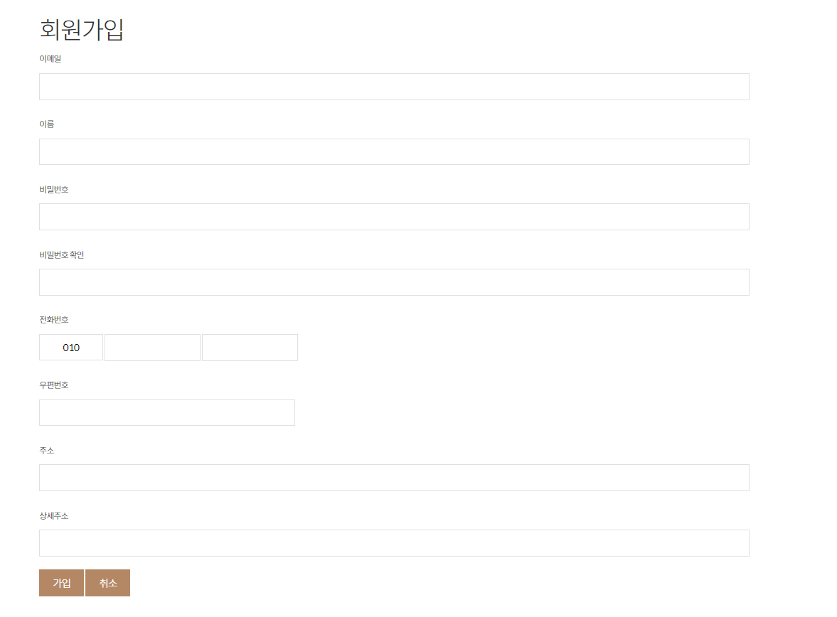
회원가입 페이지
입력한 암호의
암호화
전화번호 앞자리 옵션으로 선택
뒷자리 4자리씩 입력 필수
가입 클릭시 회원 가입 완료
취소 클릭시 텍스트 초기화

Slide 24
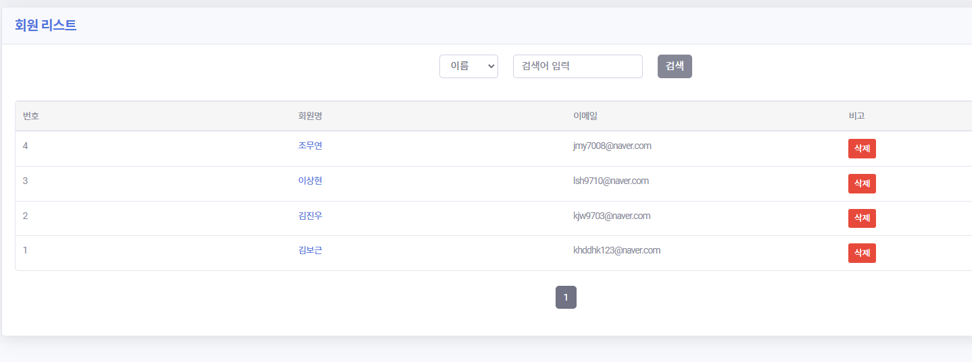
회원 관리자
회원 삭제 가능

Slide 25
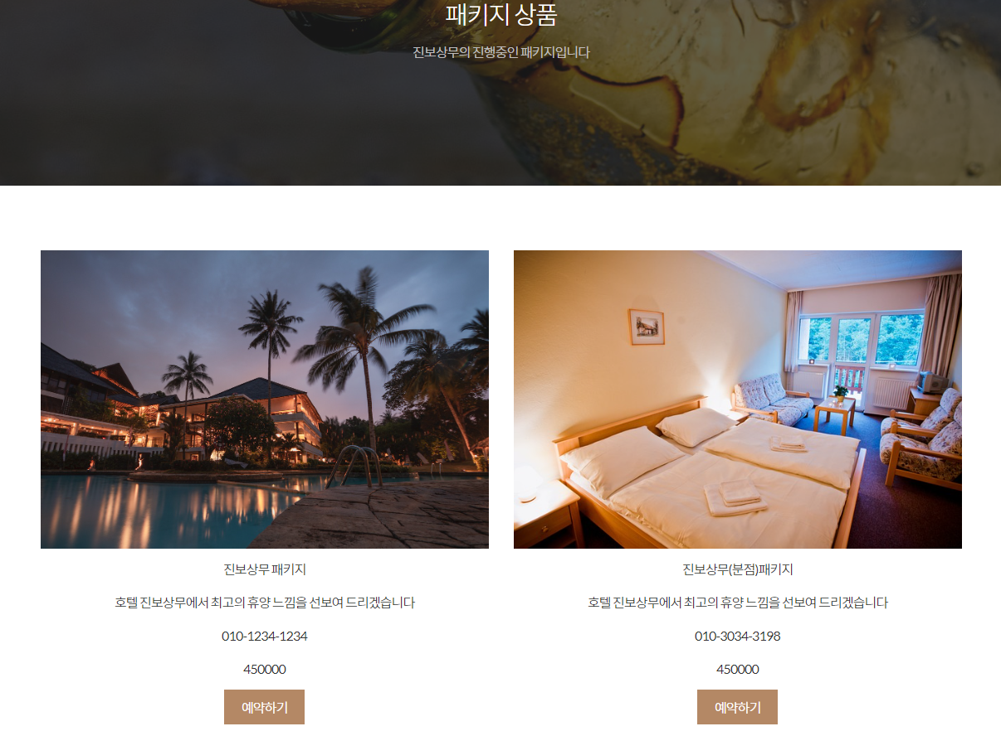
패키지 페이지
클릭시 예약 페이지 이동

Slide 26
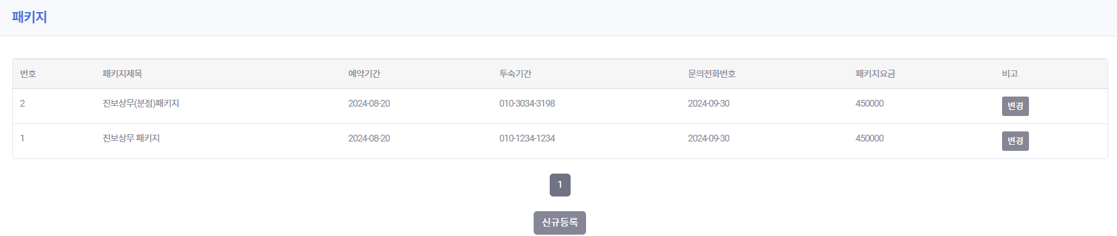
클릭시 패키지 등록 페이지 이동
패키지 관리자
패키지 정보 변경 가능

Slide 27
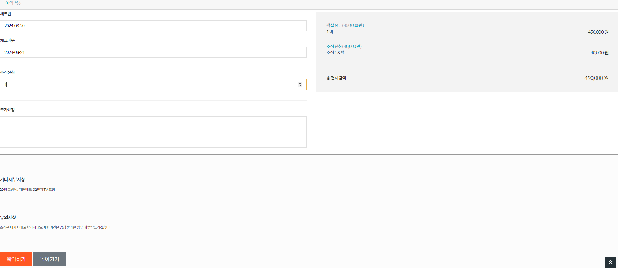
클릭시 날짜 선택 가능
예약 페이지
클릭시 조식 수량 조절 가능
클릭시 예약 완료

Slide 28
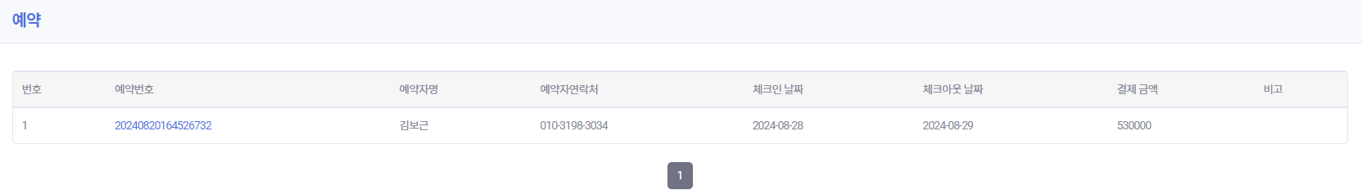
예약 관리자
클릭시 예약 상세보기 가능

Slide 29
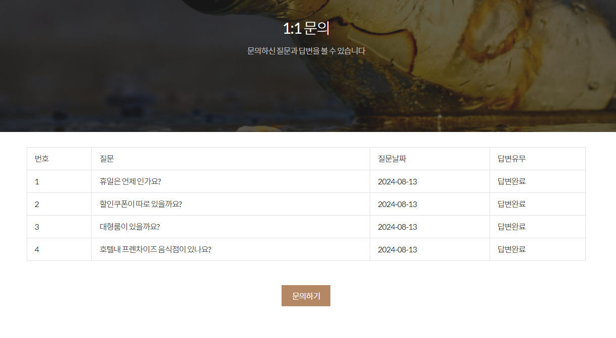
1:1 문의 페이지
질문 클릭시 질문 상세 페이지로 이동
답변 유/무 확인가능
신규질문 등록가능

Slide 30
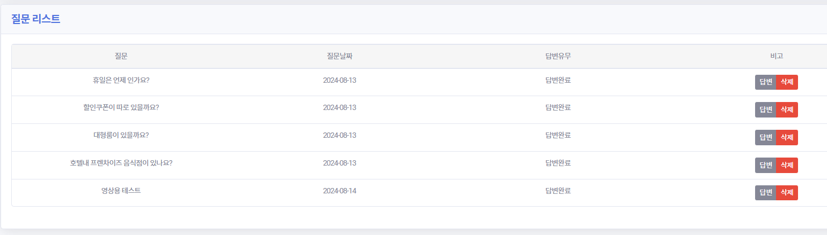
1:1 문의 관리자
답변 유/무 확인가능
답변 및 삭제
가능

Slide 31
시연 영상

Slide 32
06
자체평가 보완사항

Slide 33
자체평가 및 보완사항
자체평가
솔직히 생각했던거 보다 너무 잘 만든 것 같고 재밌었다. 팀원들과의 협력으로 만족스러운 결과를 얻었습니다.
보완사항 리스트
이벤트 상세내용에 대한 아이디어가 구상이 시간이 부족하여 못하였다
김보근

Slide 34
자체평가 및 보완사항
자체평가
완성하고 보니 생각보다 잘 나온 것 같았으며, 프로젝트 진행 과정에서 많은 것을 배워서 좋았습니다.
보완사항 리스트
실제 결제의 구현 난이도에 대한 충분한 분석과 준비가 부족하여 구현이 불가능하였는데 나중에는 가능하도록 노력하겠습니다
김진우

Slide 35
자체평가 및 보완사항
자체평가
결과물을 보니 훨씬 더 나은 성과를 얻어 매우 기쁩니다. 이번 프로젝트를 통해 경험을 쌓을 수 있었고, 그 과정이 매우 유익했습니다.
보완사항 리스트
시간의 제약 때문에 패키지 예약만 구현하고 객실 예약을 못 만들었다
이상현

Slide 36
자체평가 및 보완사항
자체평가
시간대비 결과물이 생각보다 괜찮게 나온거 같아서 좋은 경험이 였다.
보완사항 리스트
기존 호텔 사이트들에 비해 차이점 등의 아이디어가 부족했다.
조무연

Slide 37
질문
Q & A

Slide 38


감사합니다.

